Slide 1

تذكر أن الله يضعُك في المكان الذي يليق بقُدراتك، وبذاتك، وشخصيتك، وأنك لن تصنع المجد بالتمني، وأن أهدافُك هي مُنقِذتُك في ظِلال اليأس، وأنك قادرٌ على الوصول مادُمت تسعى، وأن نجاحك في يدك بعد توفيق الله عز وجل.

Slide 2




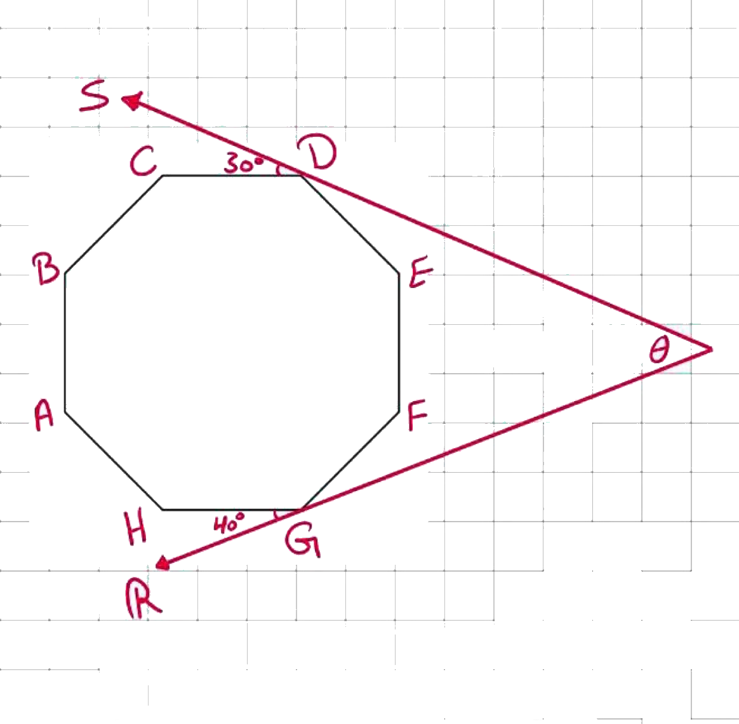
قدرات
أوجدي قيمة ثيتا؟

Slide 3
تمثيل دوال المقلوب بيانياً

Slide 4


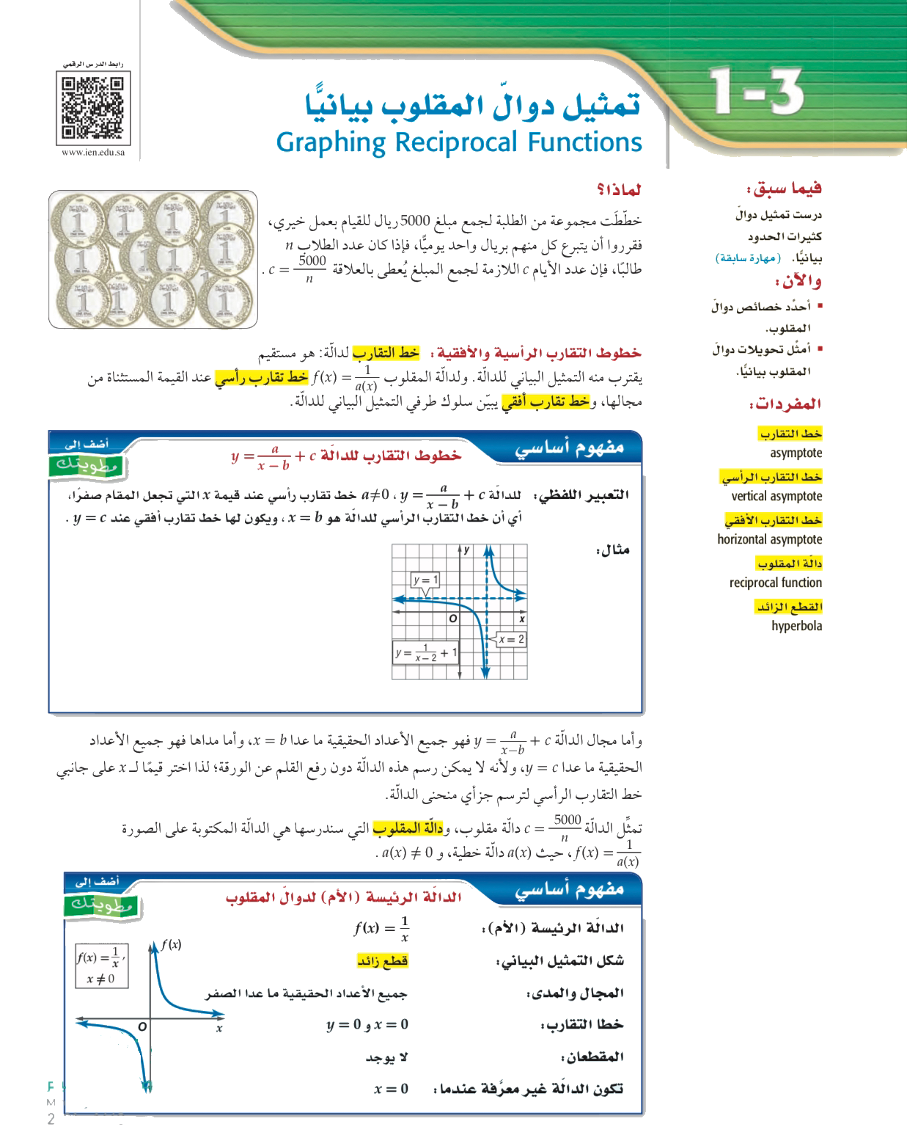
أهداف الدرس

Slide 5
مفردات
الدرس

Slide 6
لماذا

Slide 7


Slide 9

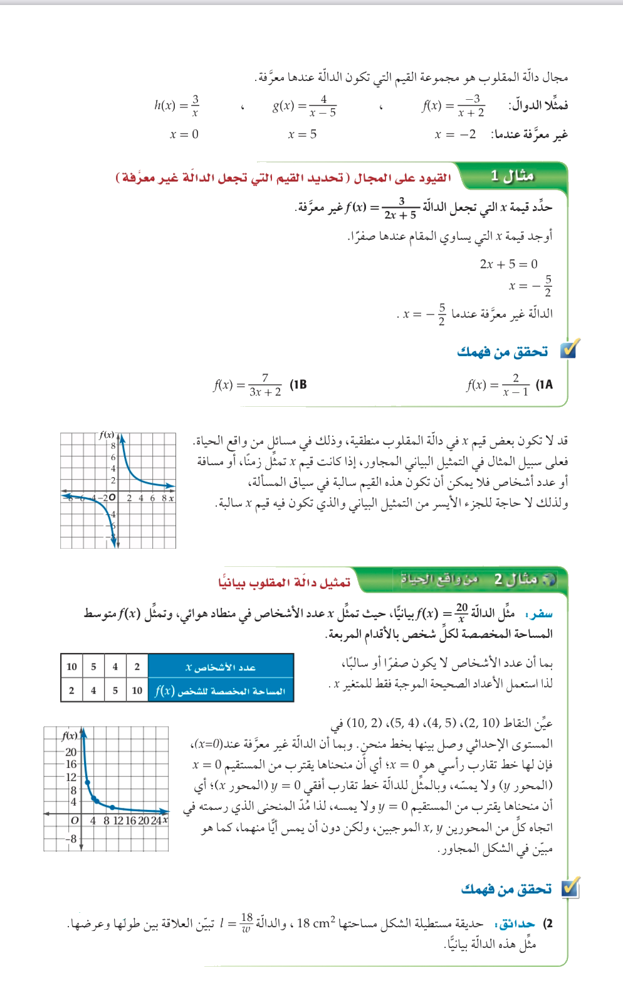

اوجد قيمة x التي تجعل العبارة غير معرفه؟
تحقق من فهمك

Slide 10

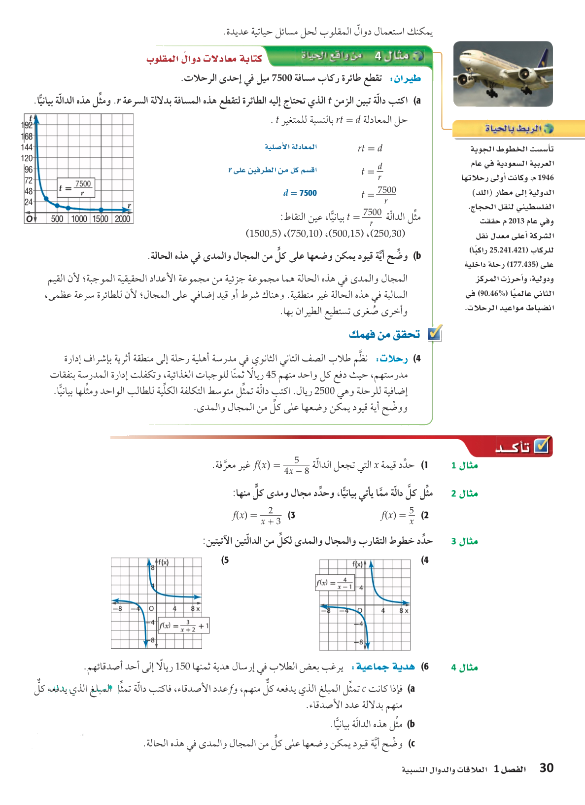
تأكد

Slide 11
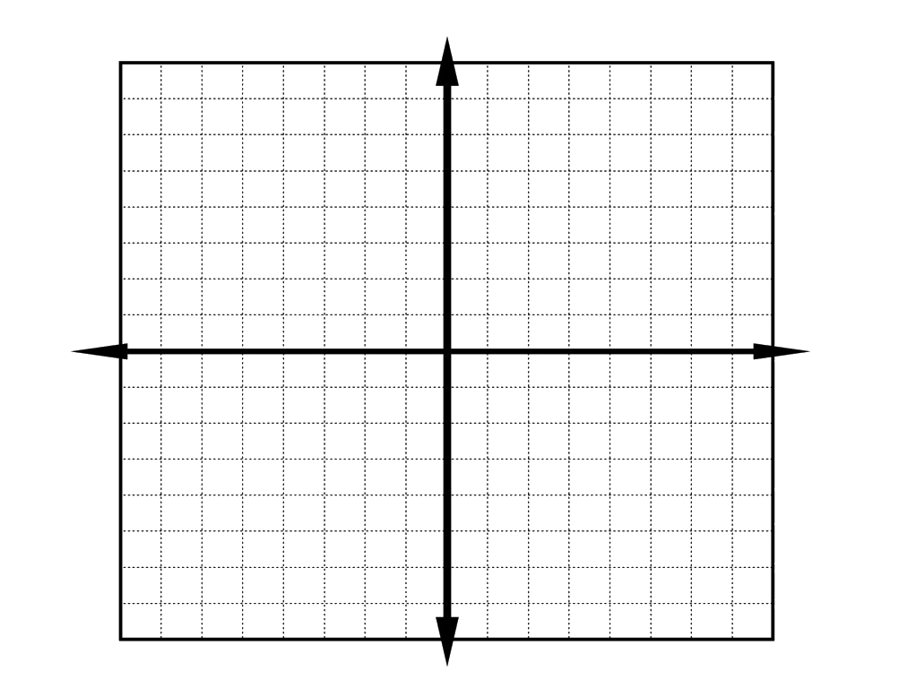

تحقق من فهمك

Slide 12

تأكد

Slide 13
تأكد

Slide 14
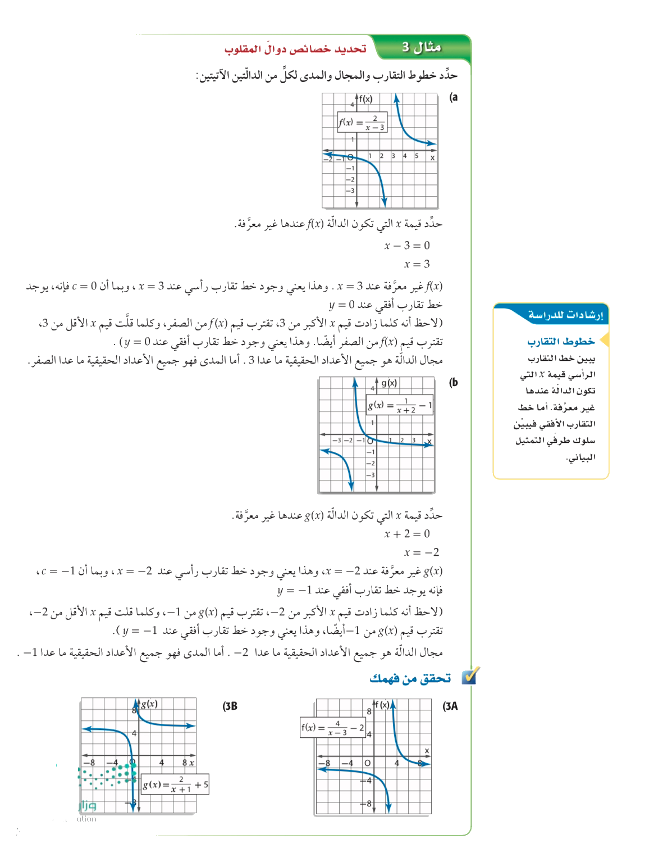
تحقق من فهمك

Slide 15
تحقق من فهمك

Slide 16

تأكد

Slide 17
تحقق من فهمك

Slide 18

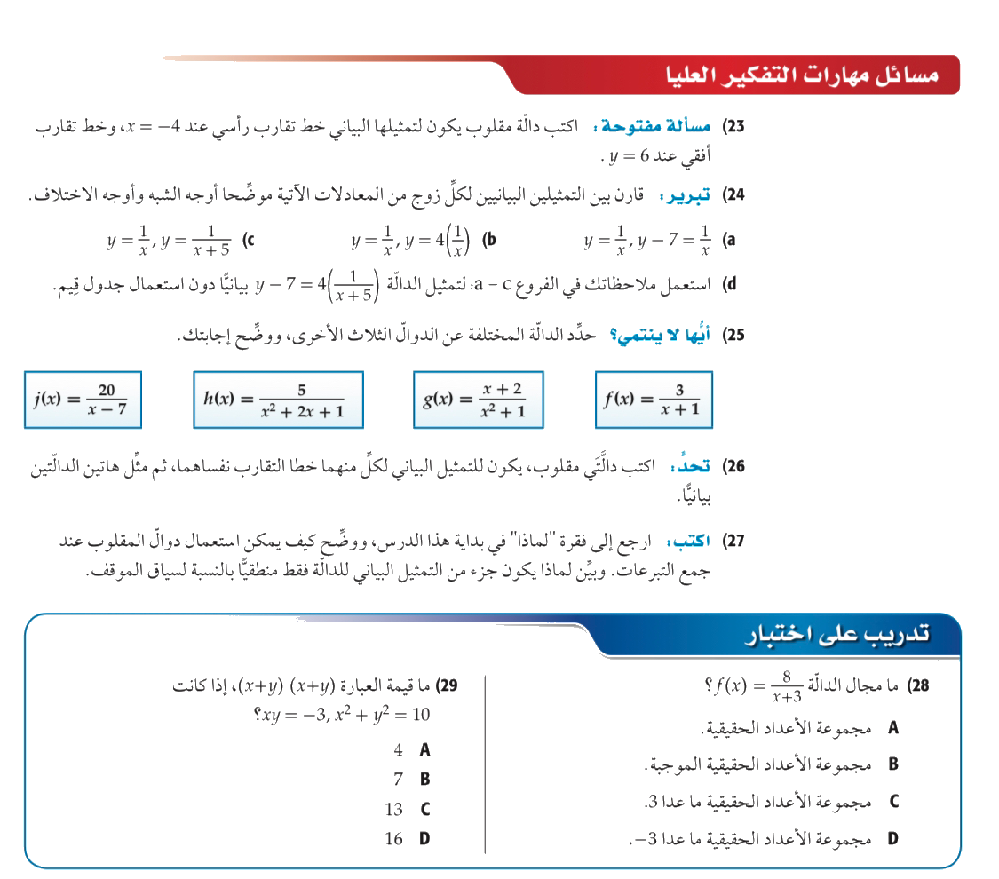
مهارات
التفكير العليا

Slide 19
تحصيلي

Slide 20

الواجب

